Slide 1

C1.4 Onderzoekend vermogen
C1.4.1 College 1: Inleiding
Dieuwertje Abeling-Boselie Msc
CC BY 4.0

Slide 2
Inhoud
Inleiding op de module
Inleiding op systematisch zoeken, vinden en beoordelen van research evidence

Slide 3

Inleiding op deze module
  Doelen
  Studiebelasting
  Werkwijze
  Literatuur
  Toetsing

Slide 4
Doelen
Deze leerlijn draagt bij aan het toewerken naar eindniveau “onderzoekend vermogen”
Kritische houding
Gebruik kunnen maken van bestaande bronnen van evidence = Evidence Based Practice
Zelf praktijkgericht onderzoek verrichten

Slide 5
Doelen
Leerjaar 1:
Stimuleren van een kritische houding en klinisch redeneren
Kennis over EBP en onderzoek
Oefenen met het zoeken en beoordelen van bestaande bronnen van evidence (systematische literatuurstudie_

Slide 6
Doelen
Leerjaar 2:
Systematisch zoeken en beoordelen van bestaande bronnen van evidence ter onderbouwing behandelplannen
Kleinschalig kwantitatief en kwalitatief onderzoek
Interventiebeschrijvingen

Slide 7
Doelen
Leerjaar 3:
Systematisch zoeken en beoordelen van bestaande bronnen van evidence ter onderbouwing behandelplannen in de daadwerkelijke beroepspraktijk
Voorbereiden afstudeeronderzoek

Slide 8
Doelen
Leerjaar 4:
Afstudeeronderzoek: praktijkgericht onderzoek. Ter onderbouwing van:
  Eigen methodisch handelen
  Beroepspraktijk
  Beroep
  -> visieontwikkeling

Slide 9
De vaktherapeut als:
Professional/
Reflective practioner
Scientist Practioner
Evidence Based
Practioner
Cliënt
Praktijkgericht onderzoek
Research evidence
Methodisch handelen
Expertkennis

Slide 10
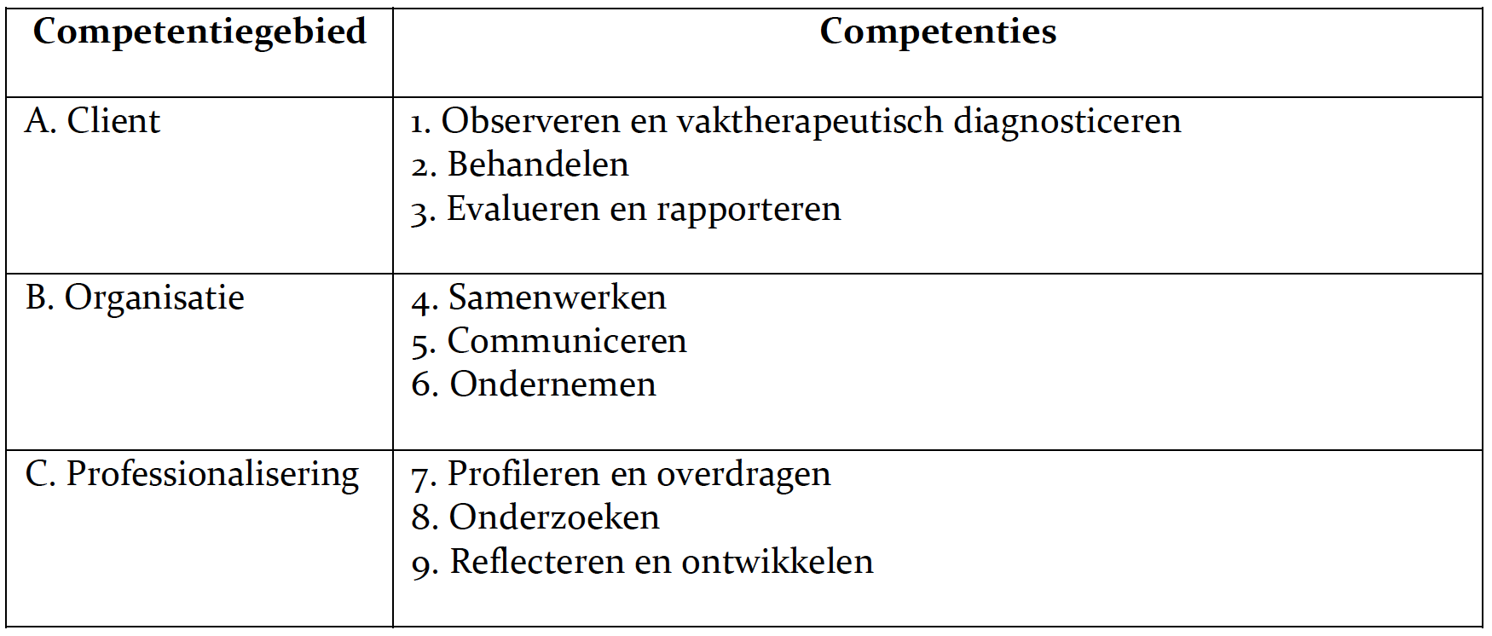
Doelen
Kijkend naar de eindcompetenties

Slide 11
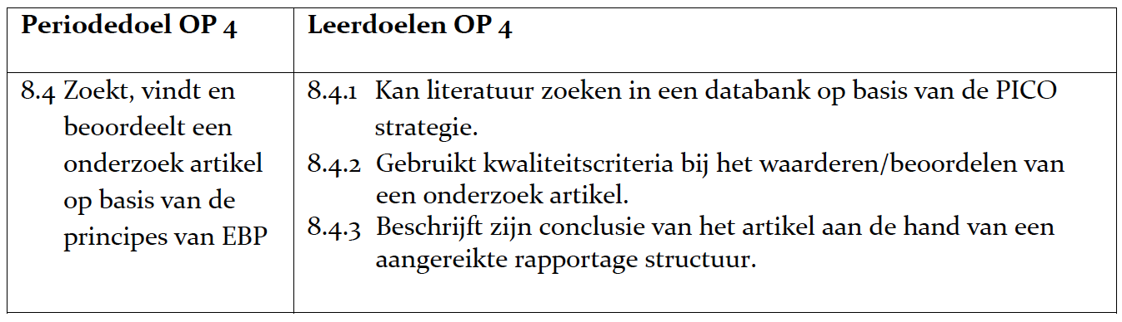
Doel van deze module
Terug naar dit leerjaar, deze OP…

Slide 12
Studiebelasting
2 EC = 56 uur
Waarvan
2 hoorcolleges
1 consultatiecollege
4 onderwijsgroepen/ tutorbijeenkomsten
Resteert: 49 uur zelfstudie verdeeld over 9 weken = +/- 5,5 uur per week.
Zie taken in modulehandleiding!

Slide 13
Werkwijze
Opbouw in deze module
Formuleren van een goede PICO-vraag en daarbij horende zoektermen
  in het Nederlands, maar vooral ook in het Engels
  En synoniemen
2. Zoeken naar een artikel in databank
  zoektechnieken
3. Artikel beoordelen

Slide 14
Literatuur in deze module
Kuiper, C., Verhoef, J., & Cox, K. (2012). Evidence-based practice voor paramedici (3e druk). Den Haag: Boom.
Tiemens, B., Kaasenbrood, A., & Niet de, G. (2010). Evidence Based werken in de GGZ. Methodisch
werken als oplossing. Houten: Bohn Stafleu van Loghum.
Gilroy, A. (2006). Art Therapy, Research and Evidence- based Practice. London: Sage Publications.
1 E-boek standaard
Kijk welke mogelijkheden opnieuw nu beschikbaar zijn voor jullie online! (zie eerdere mailing hierover met mogelijkheden).

Slide 15
Toetsing van deze module
Zoeken, vinden en beoordelen van een onderzoeksartikel
Geïntegreerd getoetst in toets 8
Bijlagen:
Zoekstrategie
Zoeksgeschiedenis
Beoordeling a.d.h.v. format
Beoordeelde artikel

Slide 16
Zoekstrategie
Aanleiding vanuit, in dit geval, themablok. Kan ook een vraag vanuit de praktijk zijn; immers, je wilt je behandeling in de praktijk kunnen onderbouwen met evidence (evidence based practice)
Benoem de systematiek waarmee gezocht is (PICO) + bron (bijvoorbeeld Kuiper, Verhoef & Cox, of Tiemens, Kaasenbrood, & De Niet).
Formulering van de PICO vraag.
Beschrijving en argumentatie dat o.b.v. de PICO vraag zowel Nederlandse als Engelse zoektermen en synoniemen zijn geformuleerd. Verwijs naar de zoekgeschiedenis!
Beschrijving en argumentatie van de gebruikte databank.
Beschrijving van de gebruikte technieken om systematisch te zoeken zoals de Boolean Search; beschrijf HOE deze is toegepast en argumenteer. Verwijs naar de zoekgeschiedenis!

Slide 17
Zoekgeschiedenis
Gebruik het format op Moodle
Geschiedenis bijhouden in Science Direct
Zoek een ONDERZOEKSARTIKEL

Slide 18
Beoordeling artikel
Gebruik een van de formats op Moodle
  Kwalitatief
  Kwantitatief
Kies het passende format!
Voeg het artikel in zijn geheel als bijlage toe.
  Geen linkjes!

Slide 19
Evidence based practice
Kennis van de vaktherapeut
Betere behandelresultaten voor de cliënt
Voorkeur en kennis van de cliënt
Research Evidence

Slide 20
EBP: cyclisch proces van vijf stappen
Formuleren van een PICO vraag
Zoeken naar evidence
Beoordelen van de kwaliteit van de gevonden evidence
Beslissen (toepassen)
Evalueren

Slide 21
Systematisch zoeken: PICO
Wat wil je te weten komen?
PICO
P = Patient
I = Intervention
C = Comparison
O = Outcome

Slide 22
Systematisch zoeken: PICO
Zoektermen op basis van de vraag
Nationaal en internationaal
Synoniemen
Ter voorbereiding op het volgende OT:
Formuleer een PICO vraag o.b.v. Casuïstiek MW
Formuleer zoektermen
Formuleer per zoekterm een aantal synoniemen

Slide 23
ZIJN ER VRAGEN?

